Slide 1
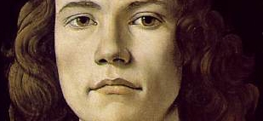
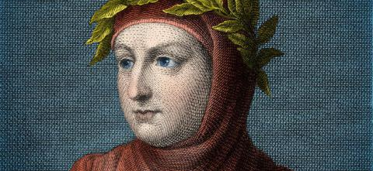
Fumetto svolto dalla classe II D
anno 2019/2020.
Diretto dalle professoresse Maria Carmela Dalessandro e Maria Caterina Romeo.
Montato da Francesco Lentini, Giovanni Pecoraino e Federico Cicchetti
Dal Decamerone di Boccaccio la storia di Andreuccio da Perugia

Slide 2
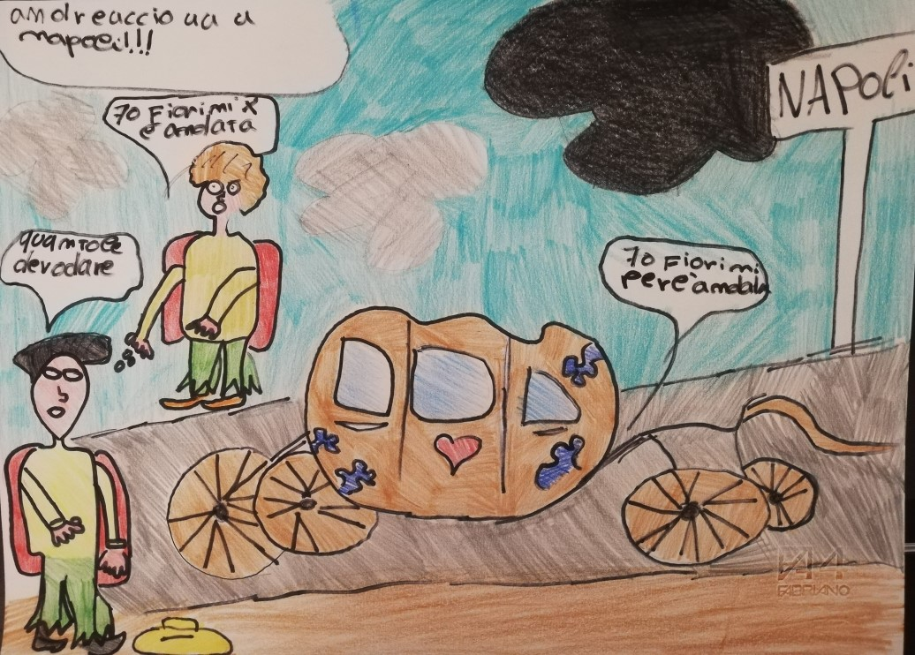
Andrea
Arcangeli

Slide 3
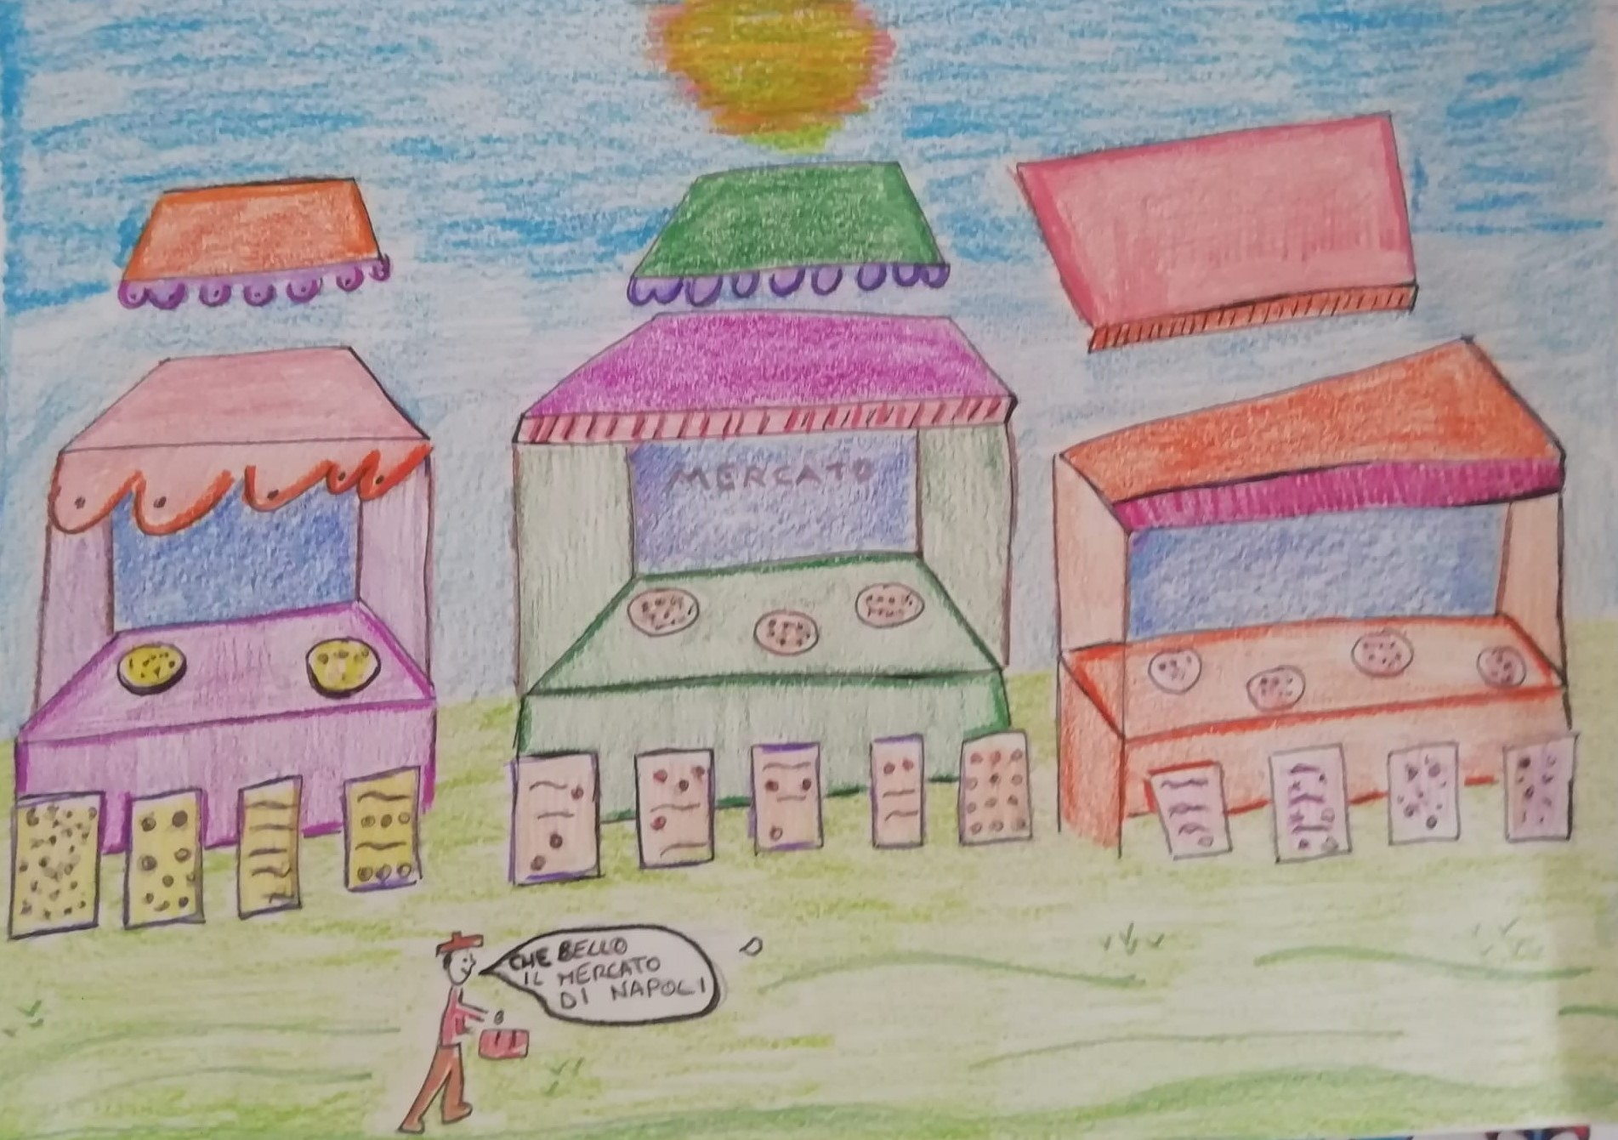
Nicolò neri

Slide 4
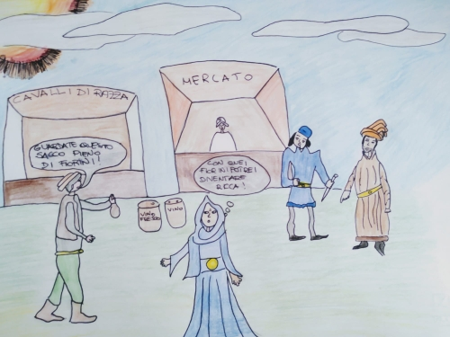
Alessandro Gentili

Slide 5
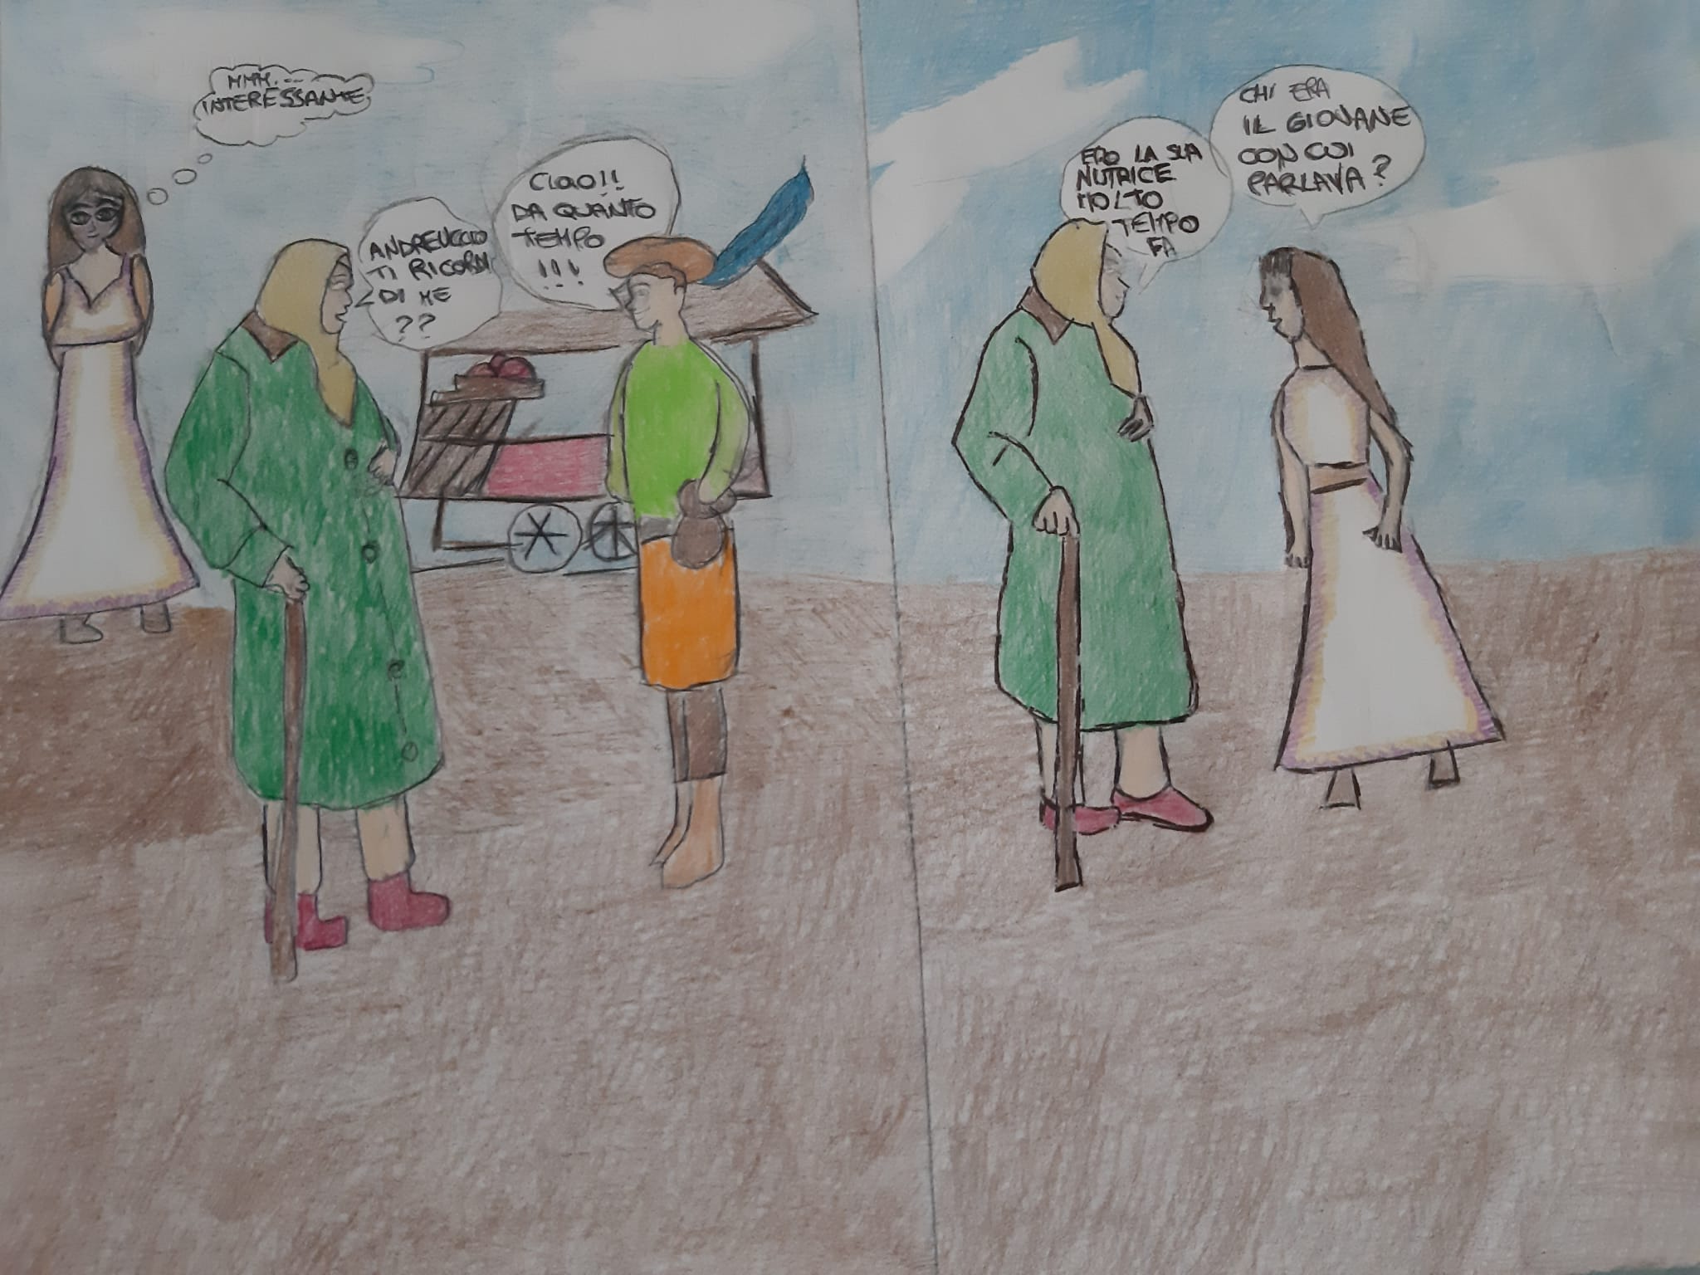
Elisa Battaglia

Slide 6
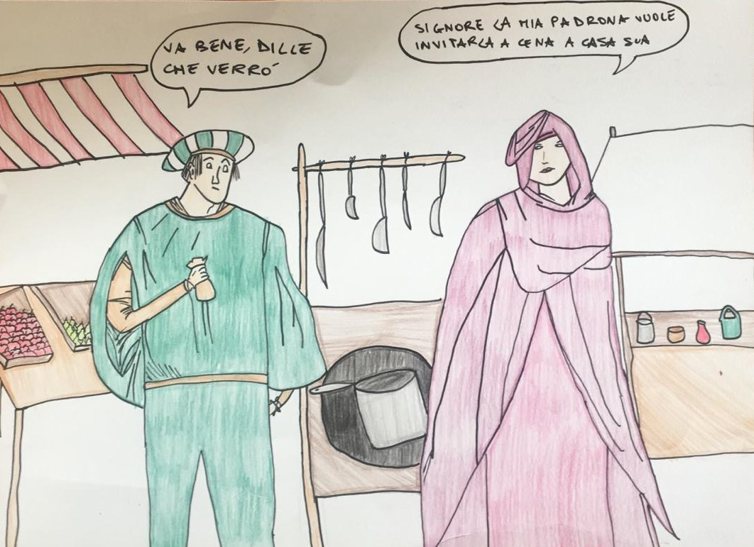
Sara bonucci

Slide 7
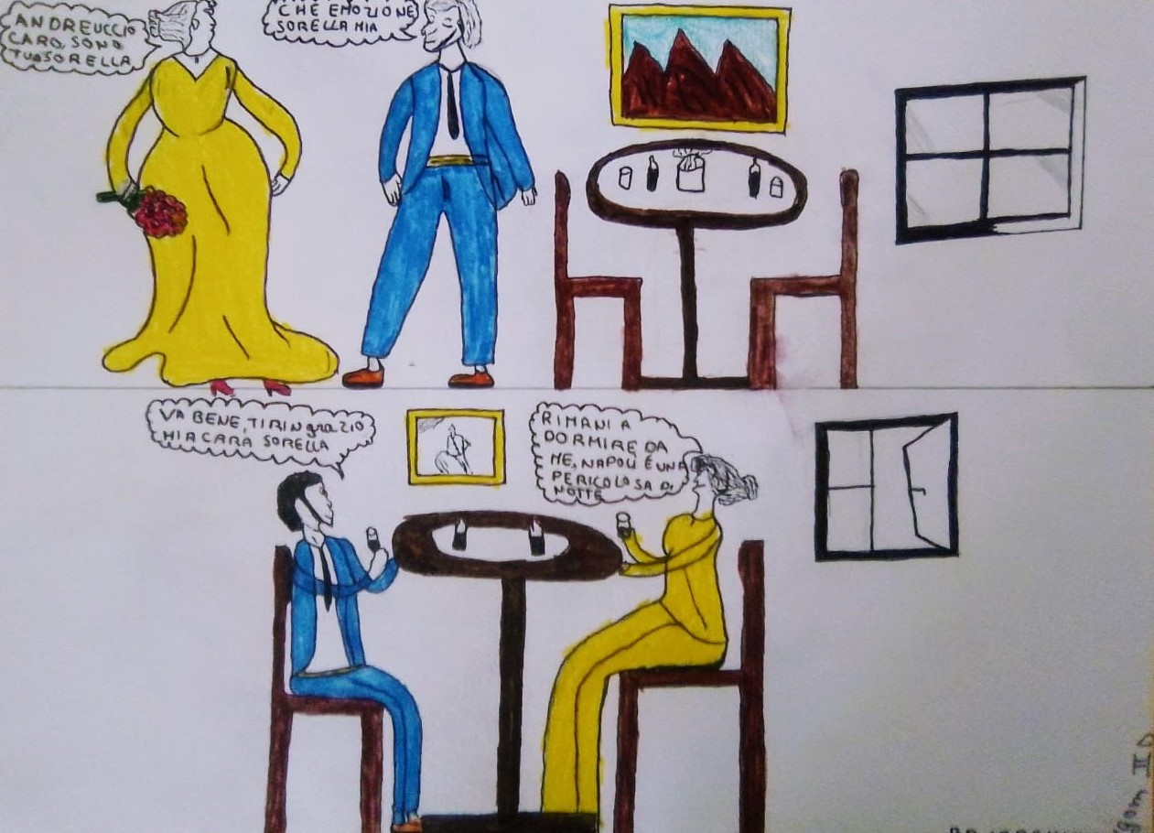
Ibrahima n’gom ba

Slide 8
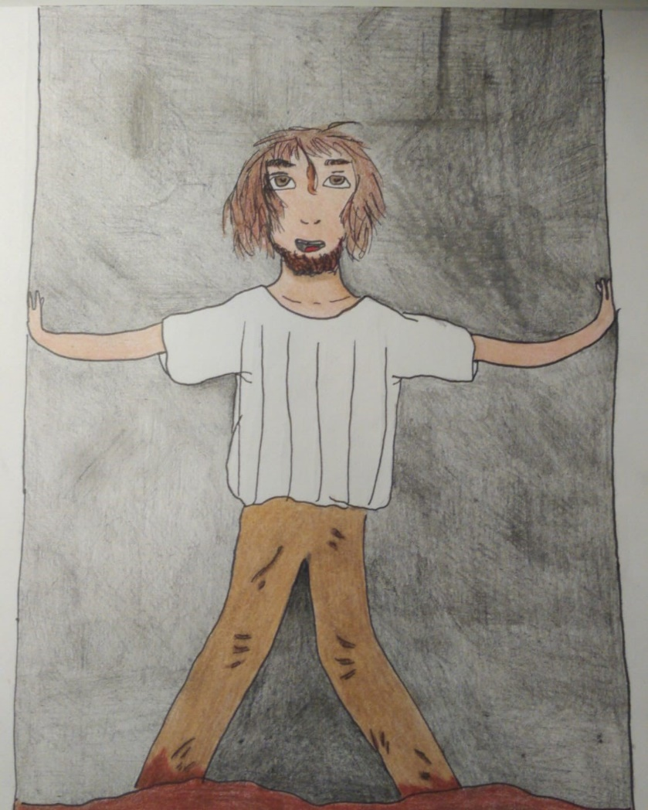
Sofia capraro
Andreuccio va in bagno però cade in una trappola che lo fa cadere nel letame

Slide 9
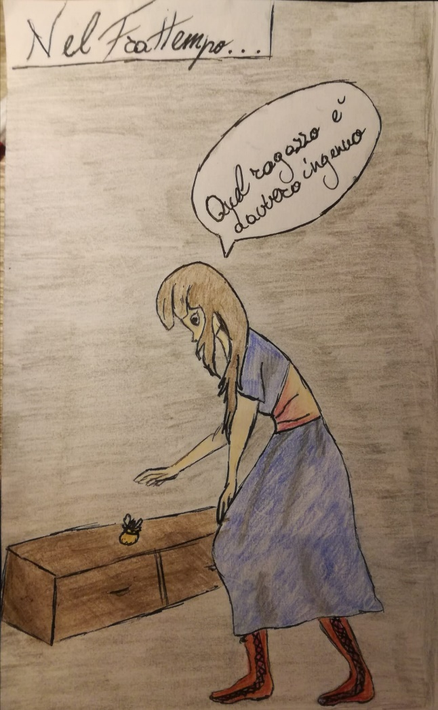
Ilaria strata

Slide 10
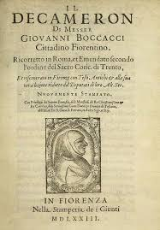
FINE PRIMO ATTO

Slide 11
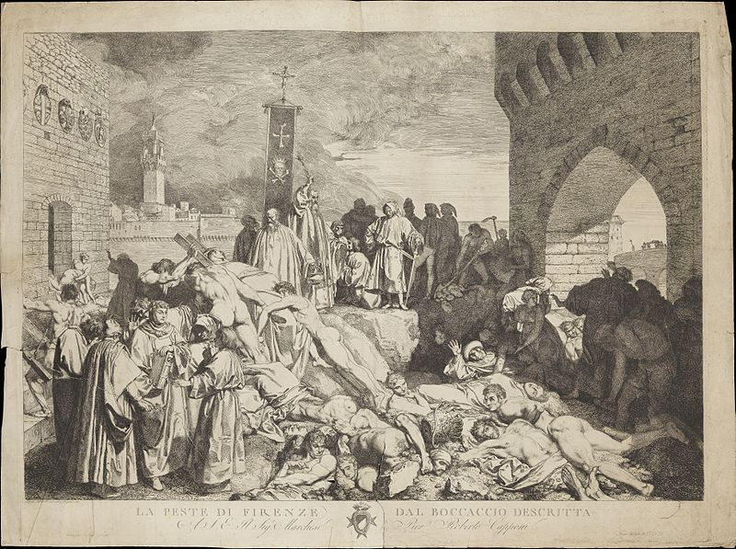
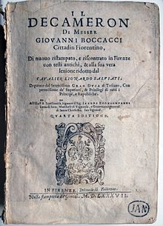
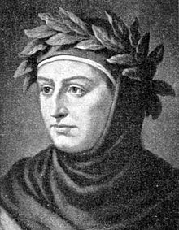
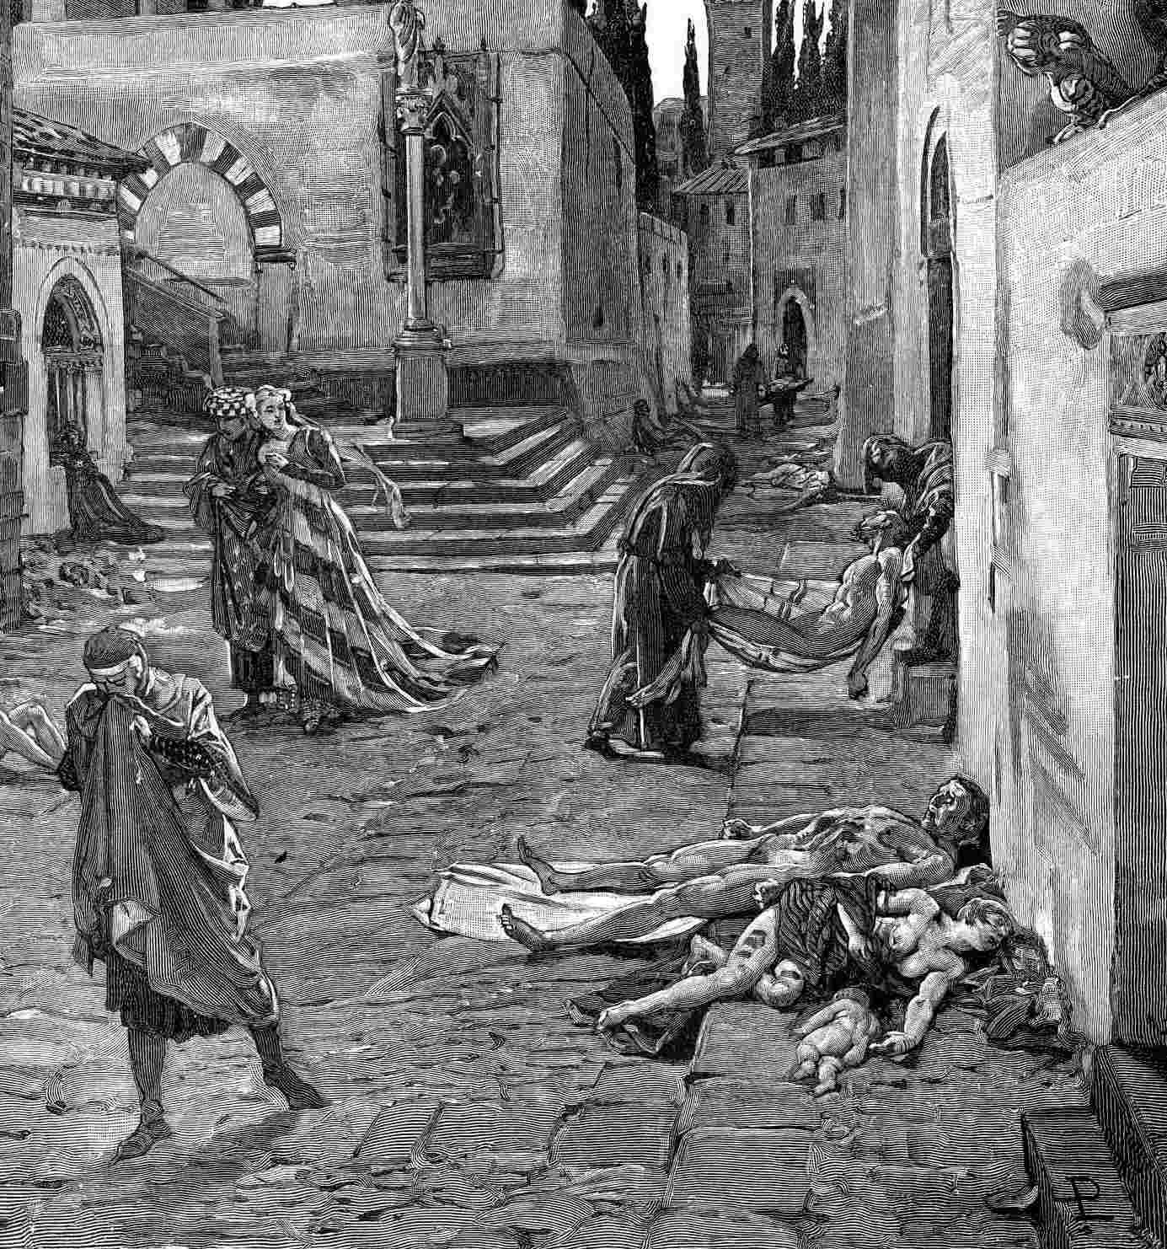
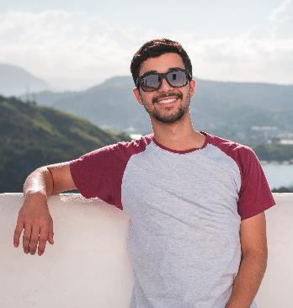
Andreuccio da Perugia
Sequenza n5-n6-n7

Slide 12
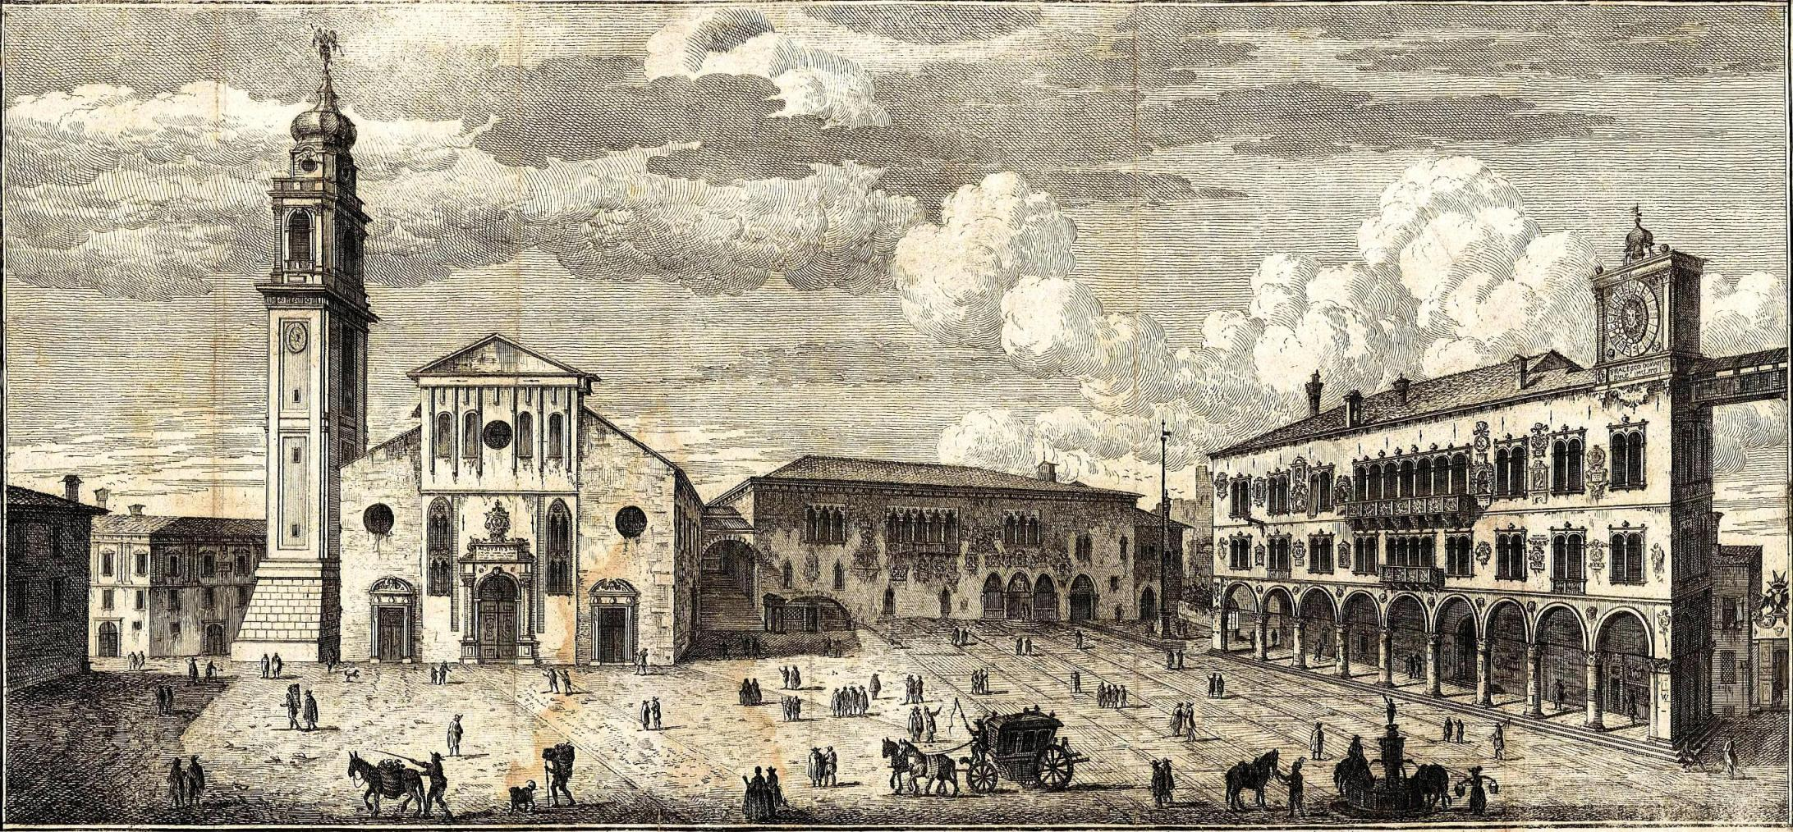
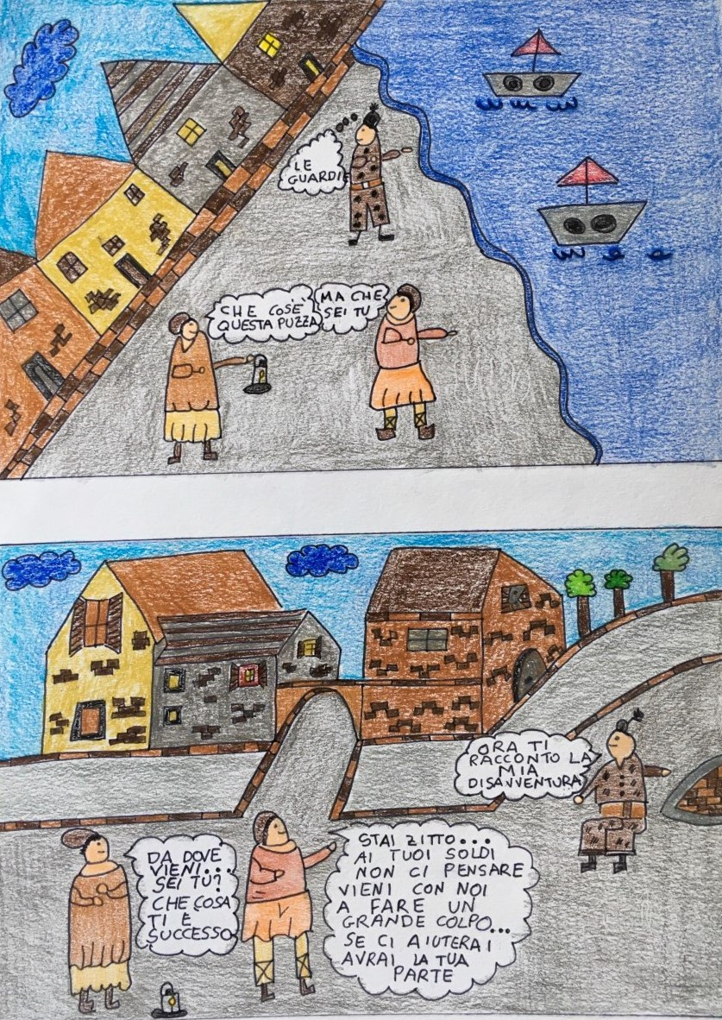
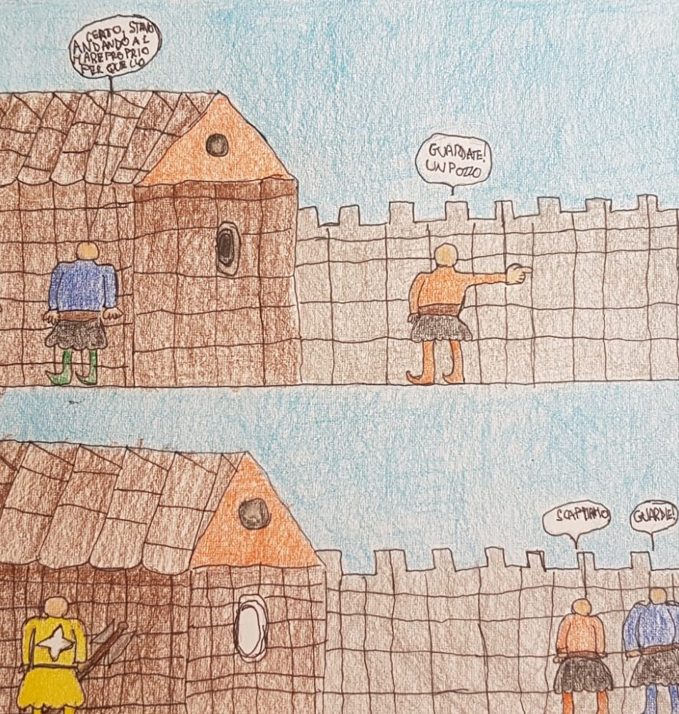
Sequenza 5
CICCHETTI
CANDREVA

Slide 13
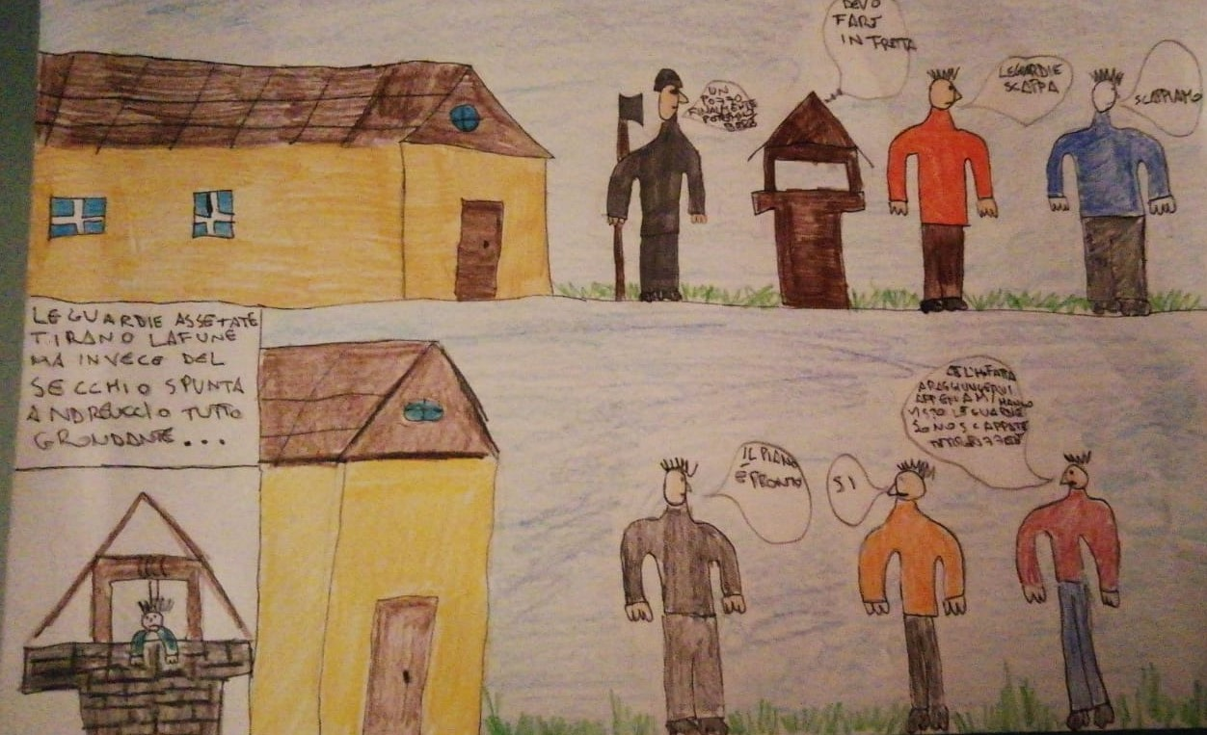
Sequenza 5
MARASCO

Slide 14
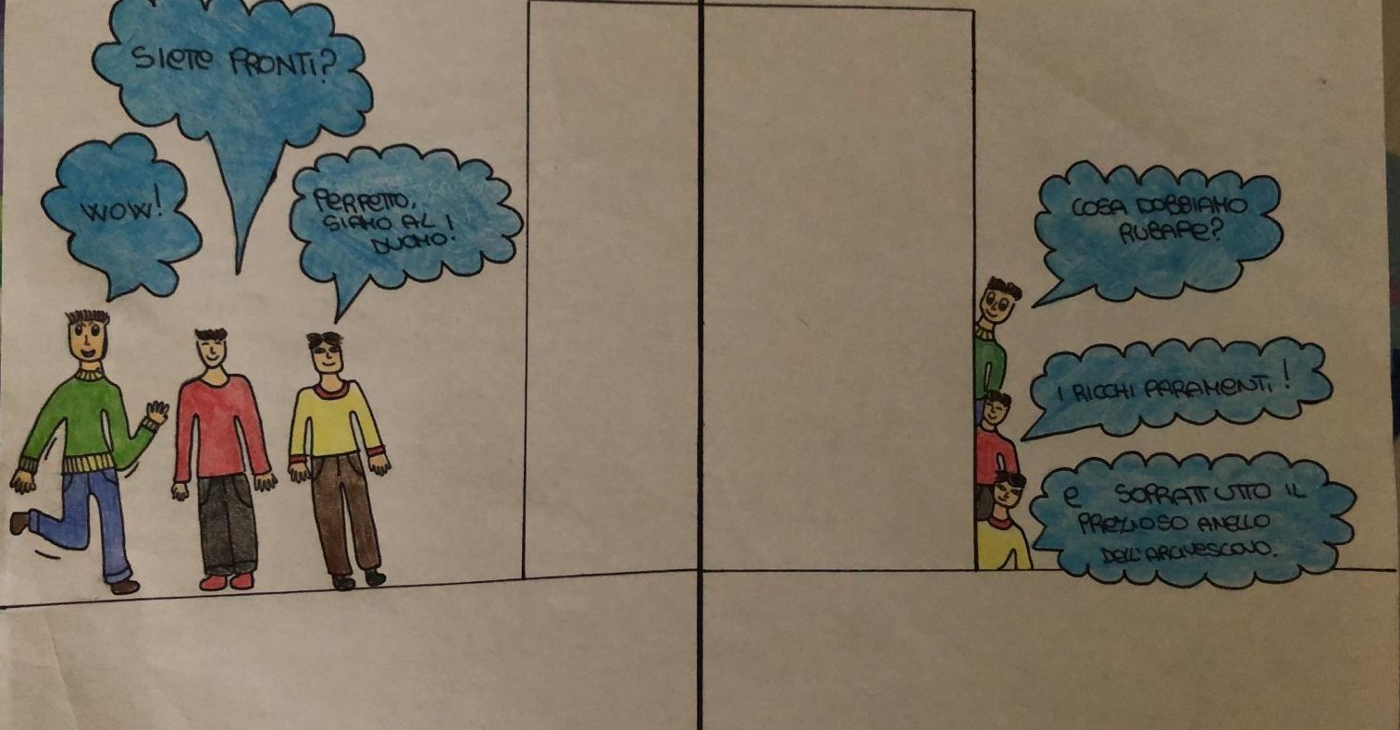
Sequenza 6
FERRANTE

Slide 15
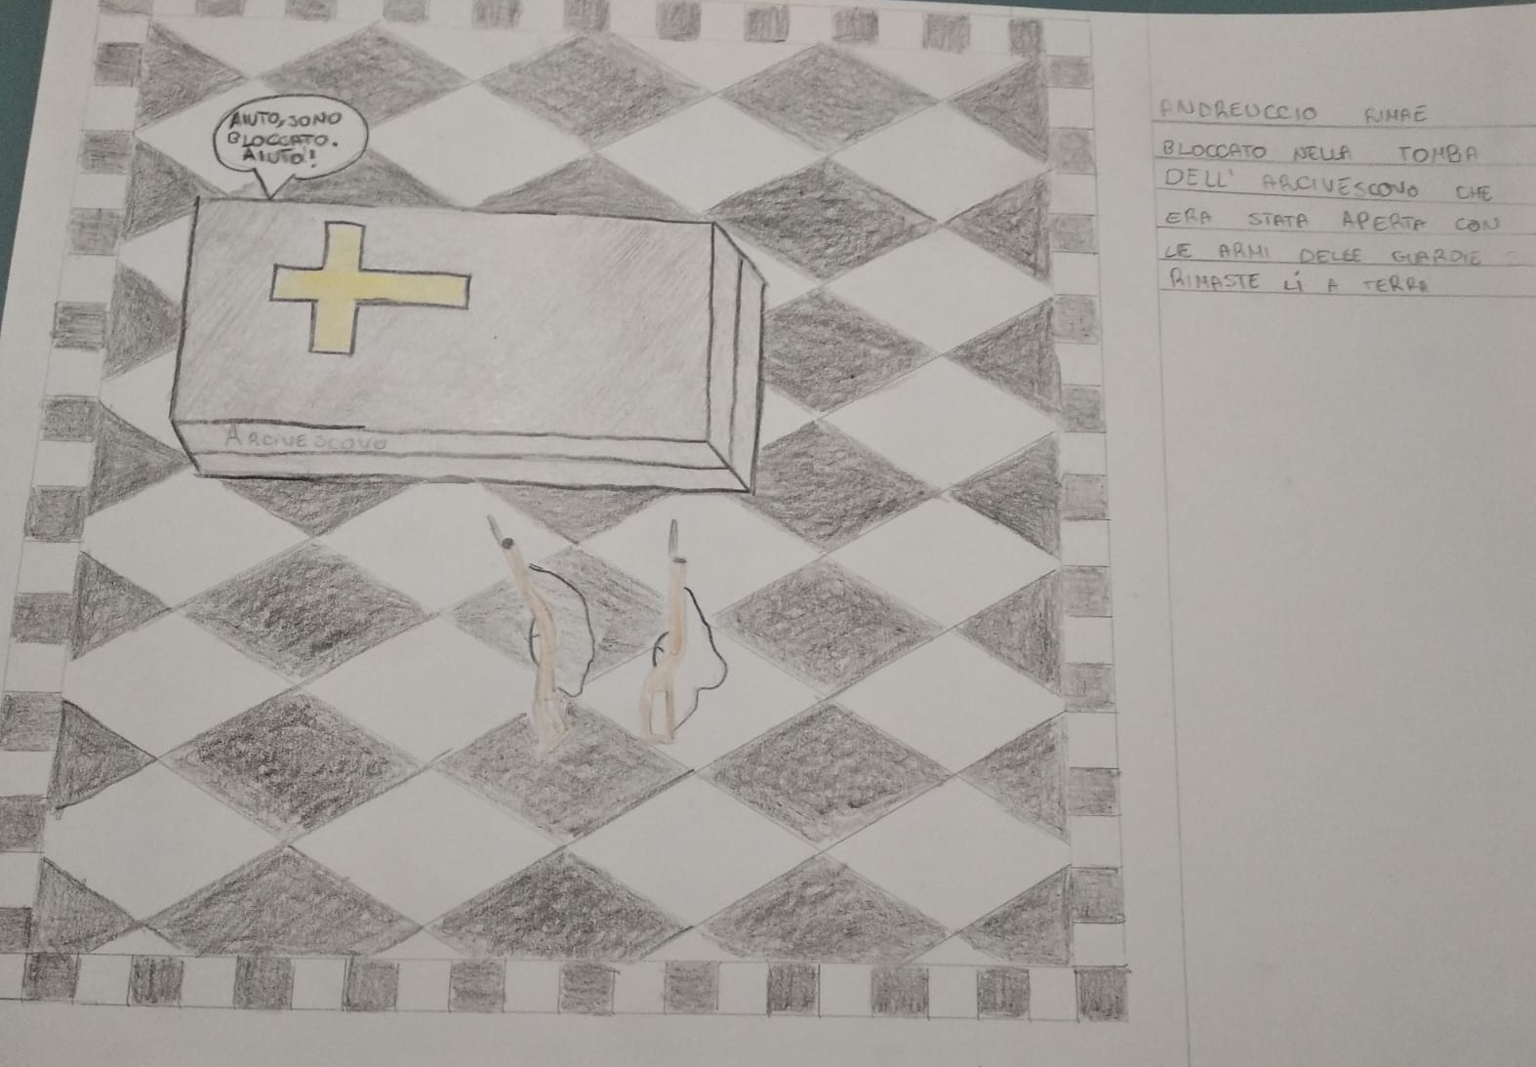
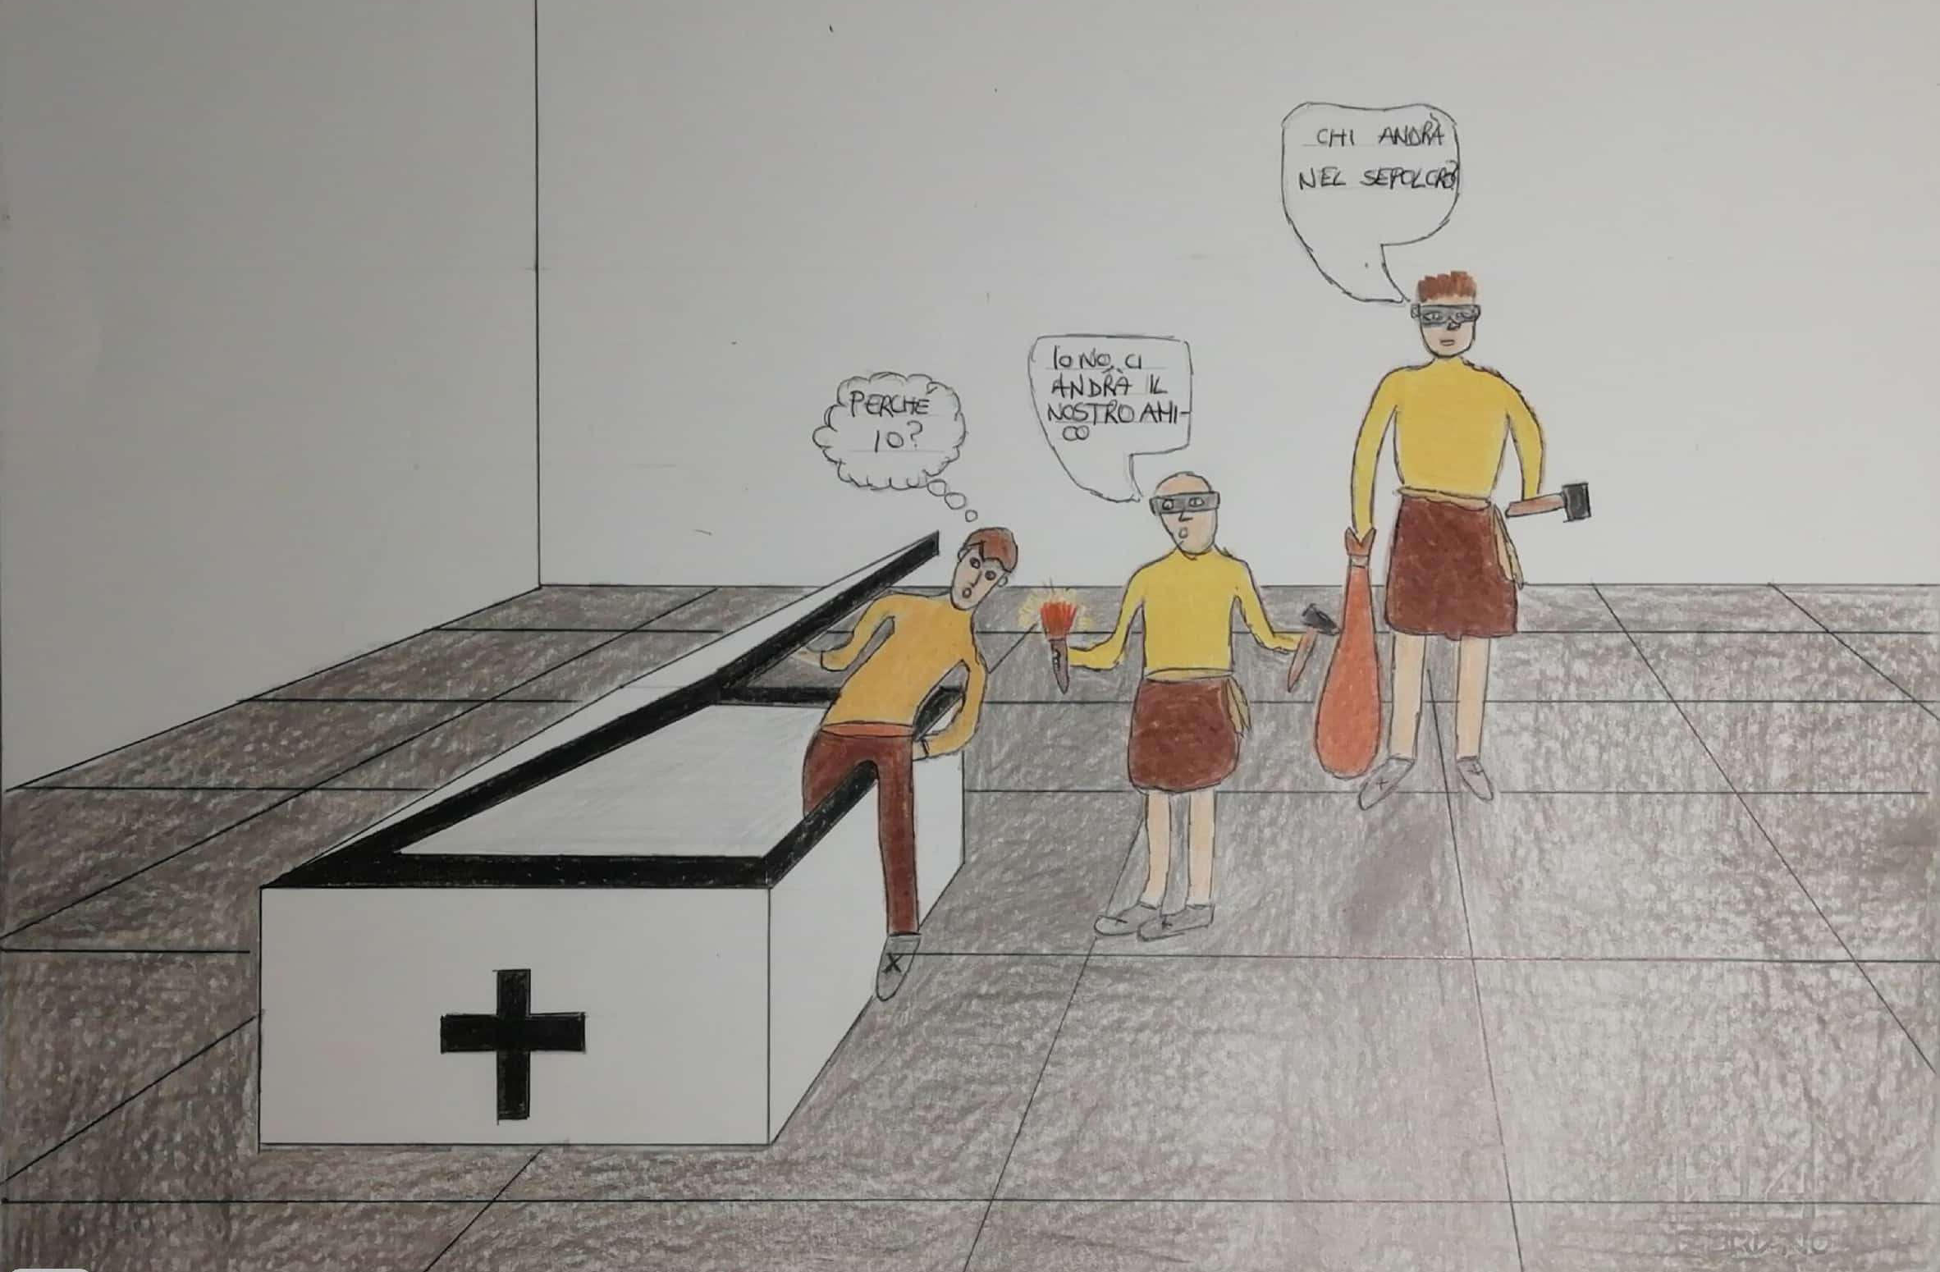
Sequenza 7
LENTINI
CAREDDA

Slide 16
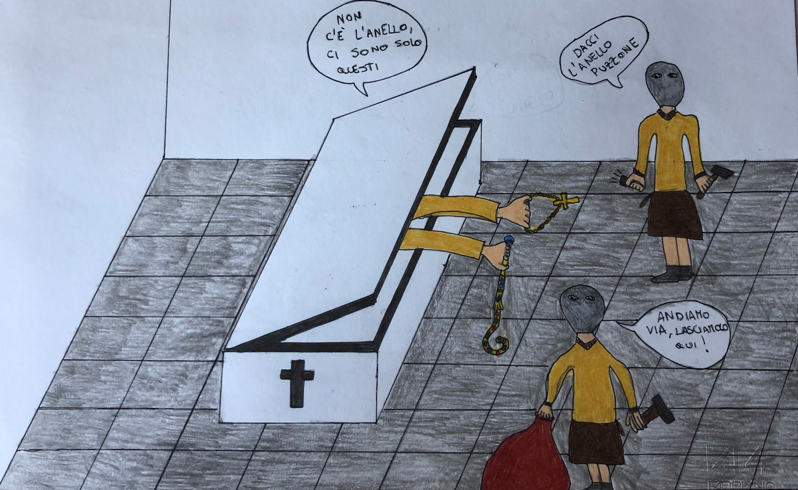
Sequenza 7
ROSSI

Slide 17
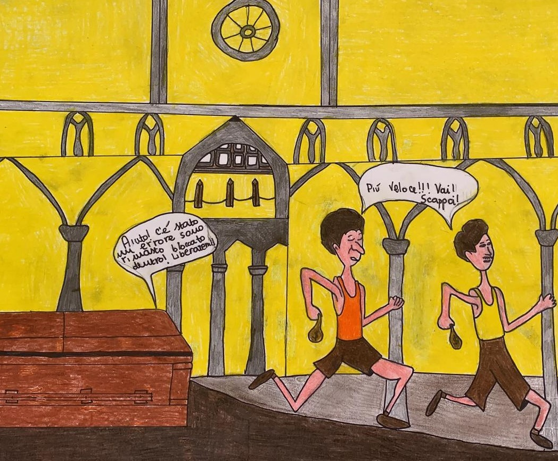
Sequenza 7
STEFANUTTI

Slide 18
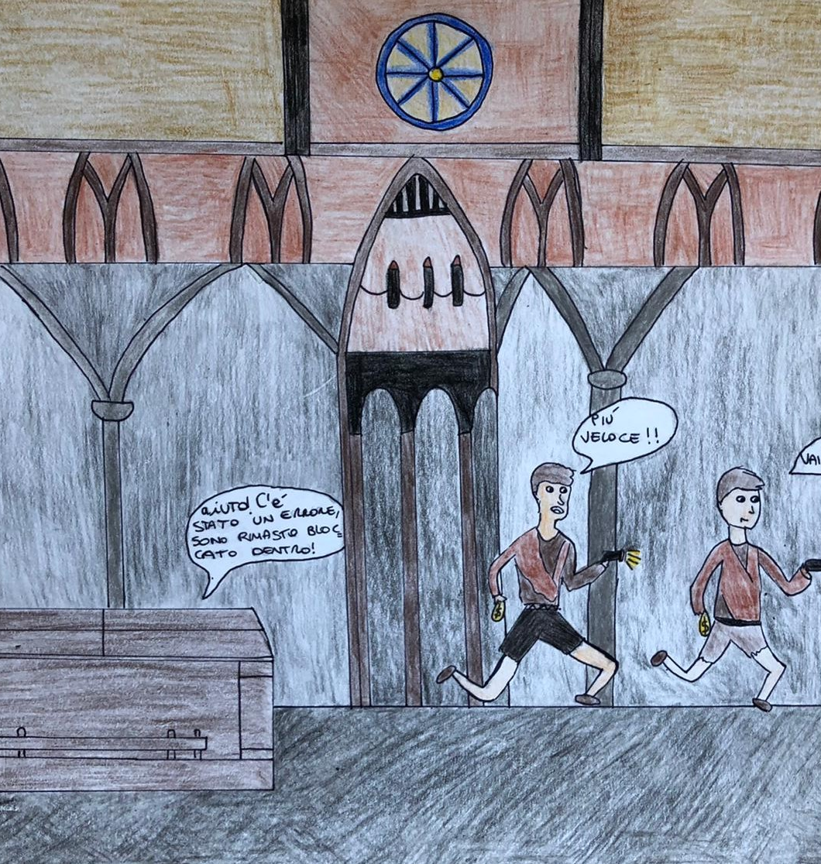
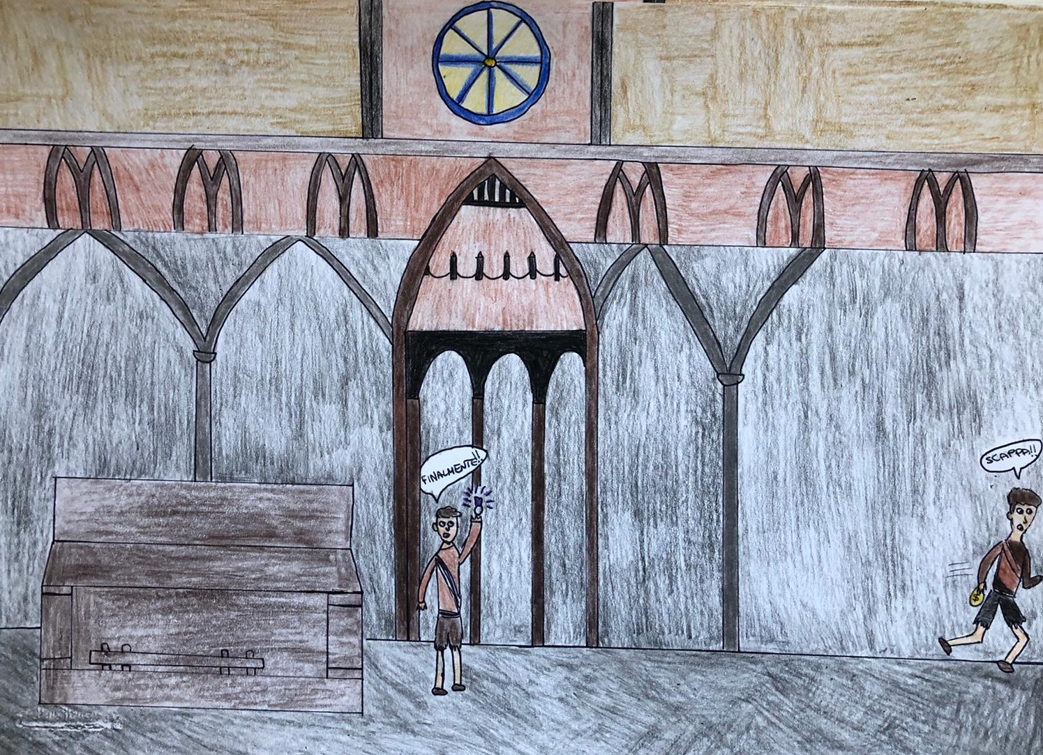
Sequenza 7
MORONI

Slide 19
FINE SECONDO ATTO

Slide 20
Andreuccio da Perugia Sequenze n°8-9-10

Slide 21
Sequenza n°8
Matilde Cesari

Slide 22
Sequenza n°8
Maria Maggi

Slide 23
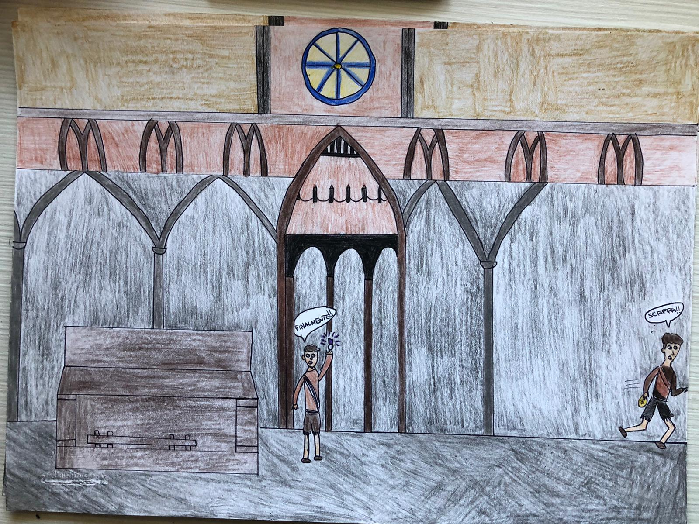
Sequenza n°9
Ilaria Moroni

Slide 24
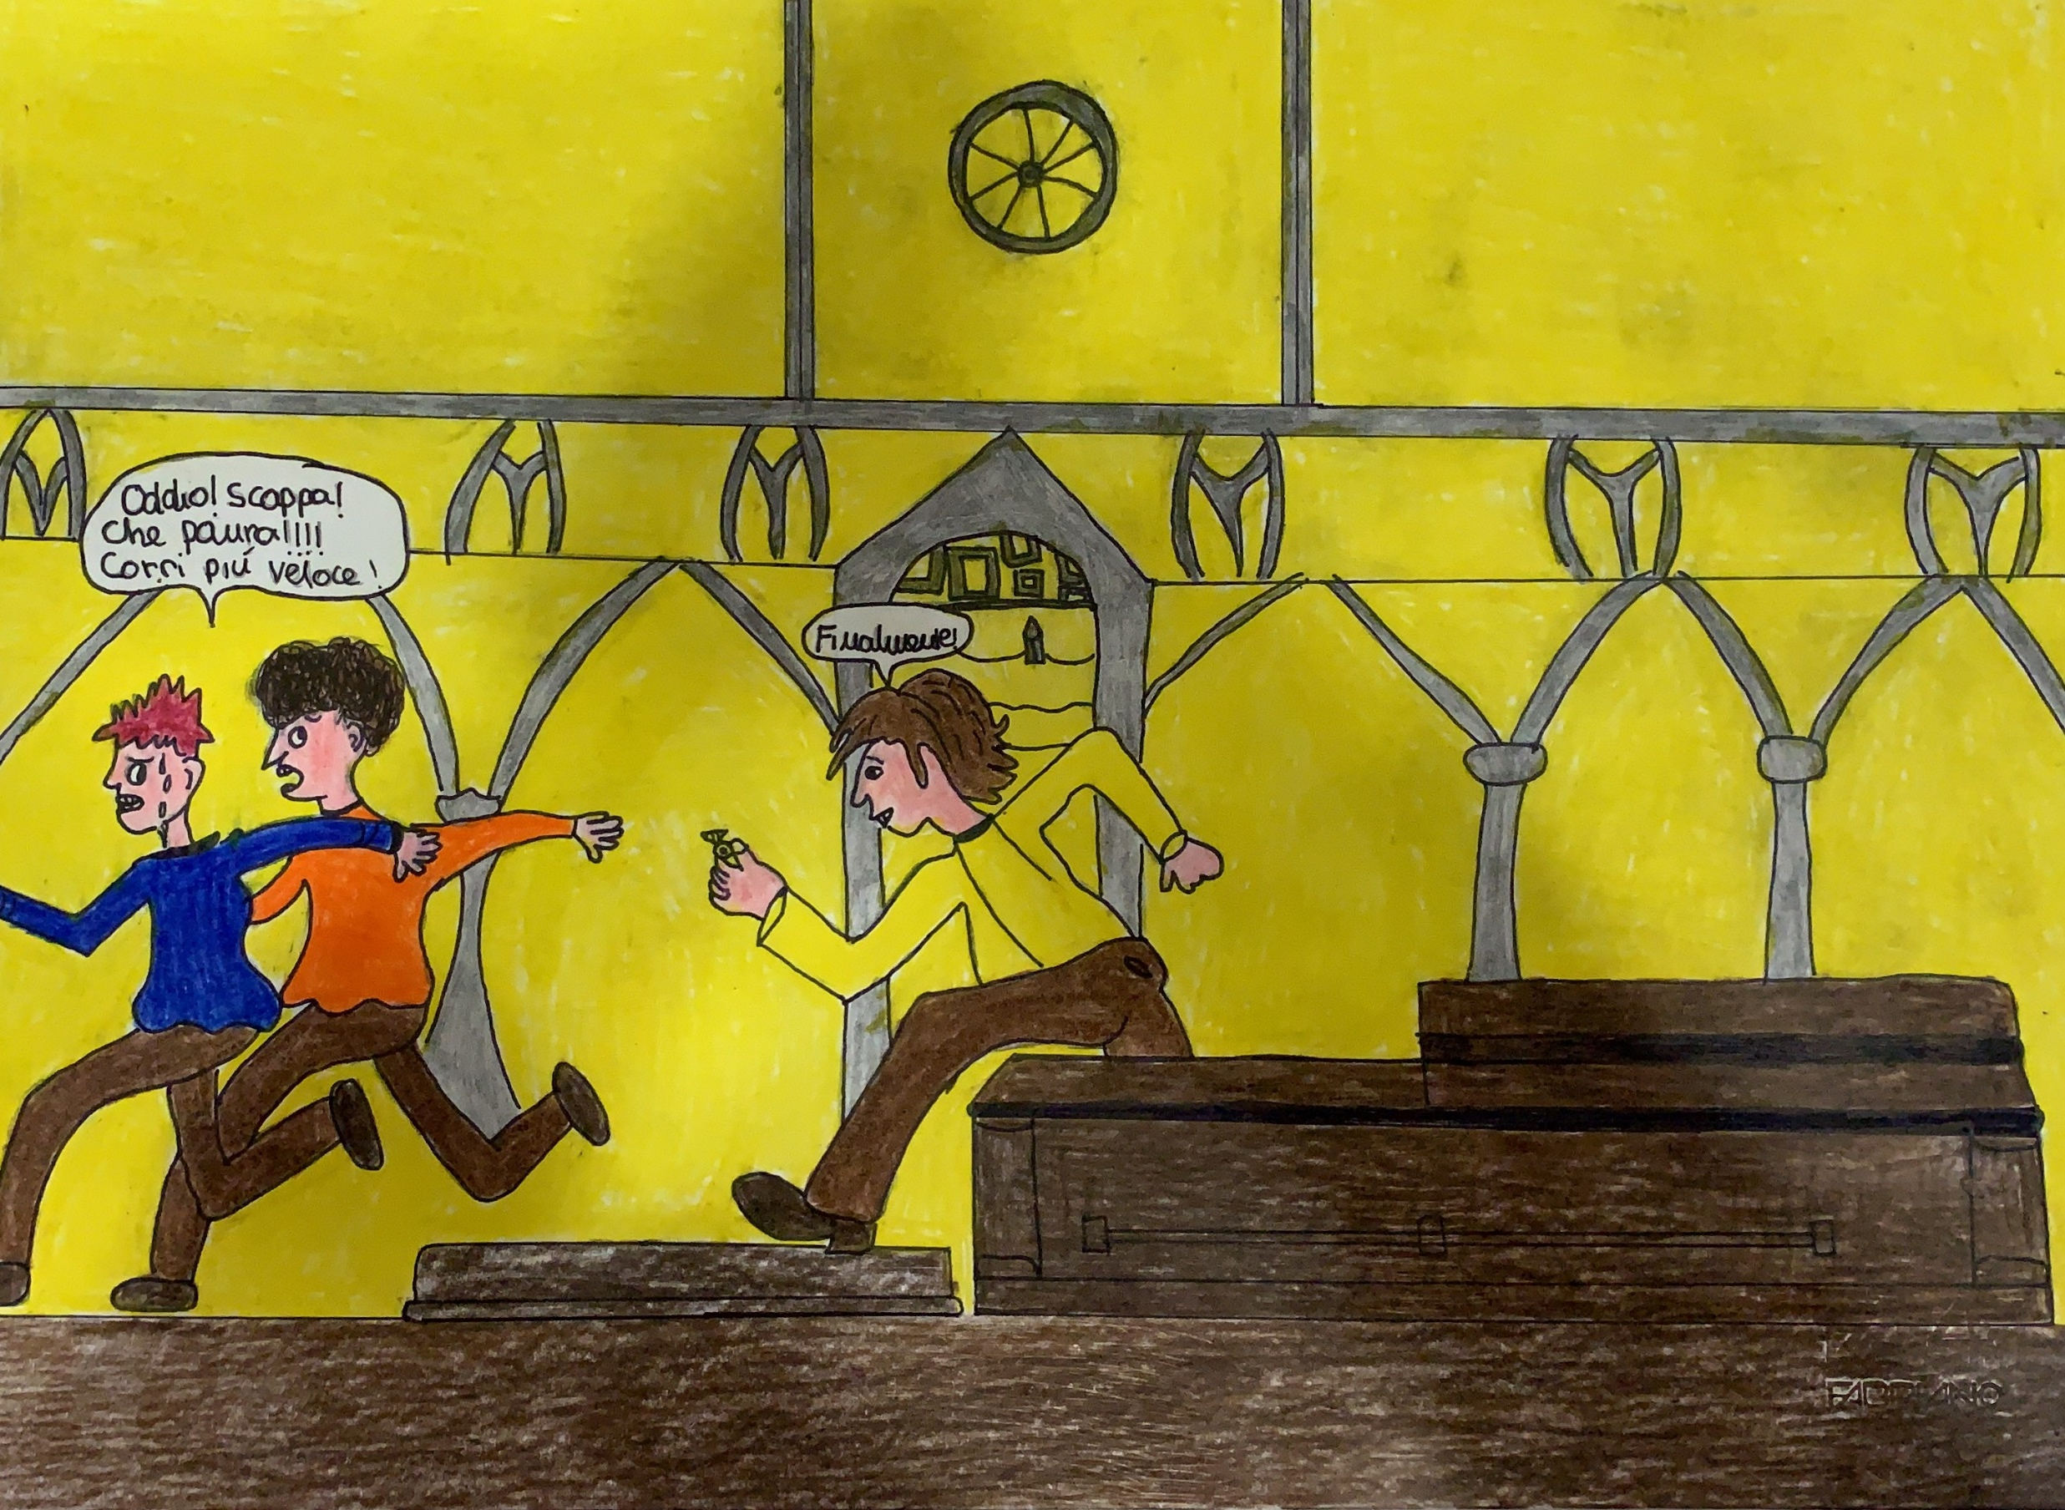
Sequenza n°9
Elena Stefanutti

Slide 25
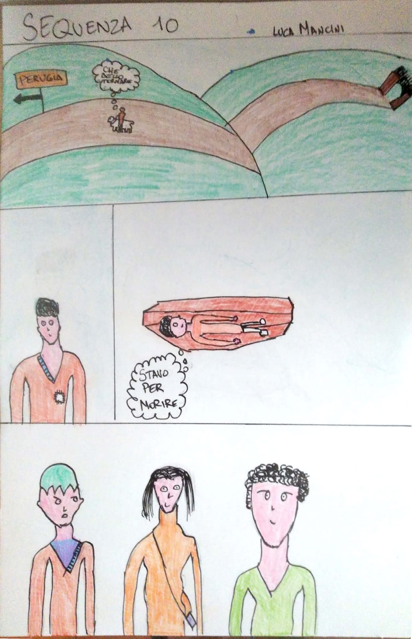
Sequenza n°10
Luca Mancini

Slide 26
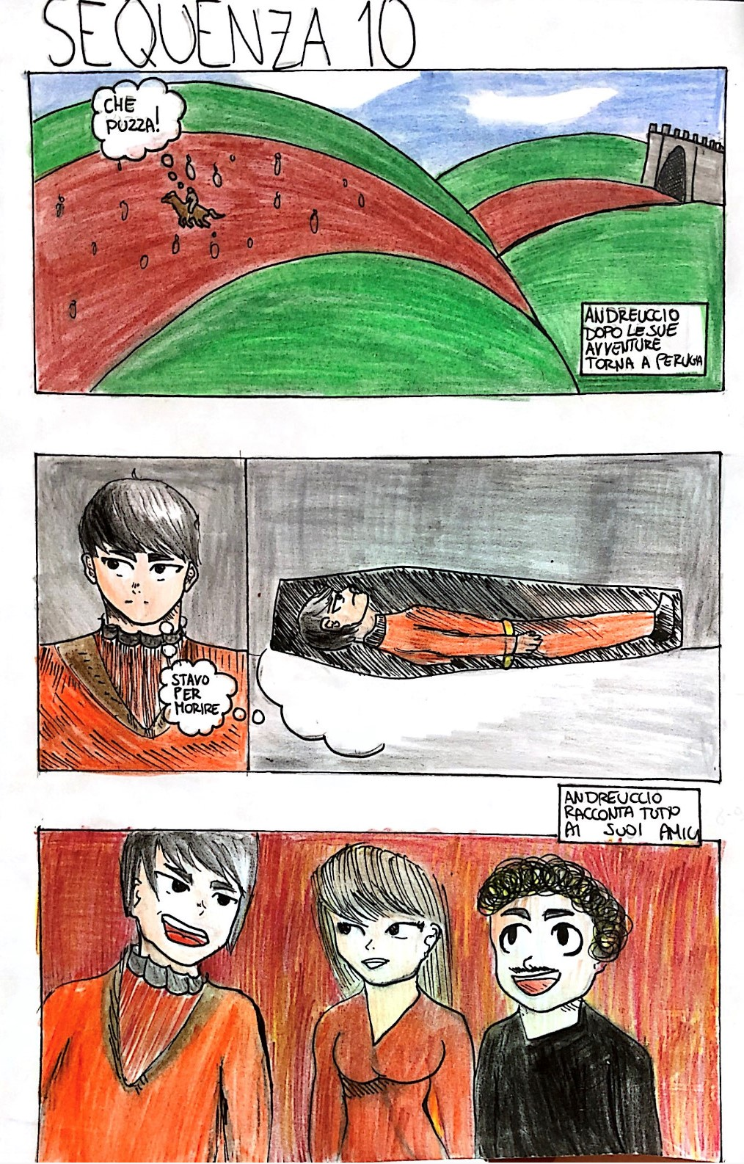
Sequenza n°10
Giovanni Pecoraino

Slide 27
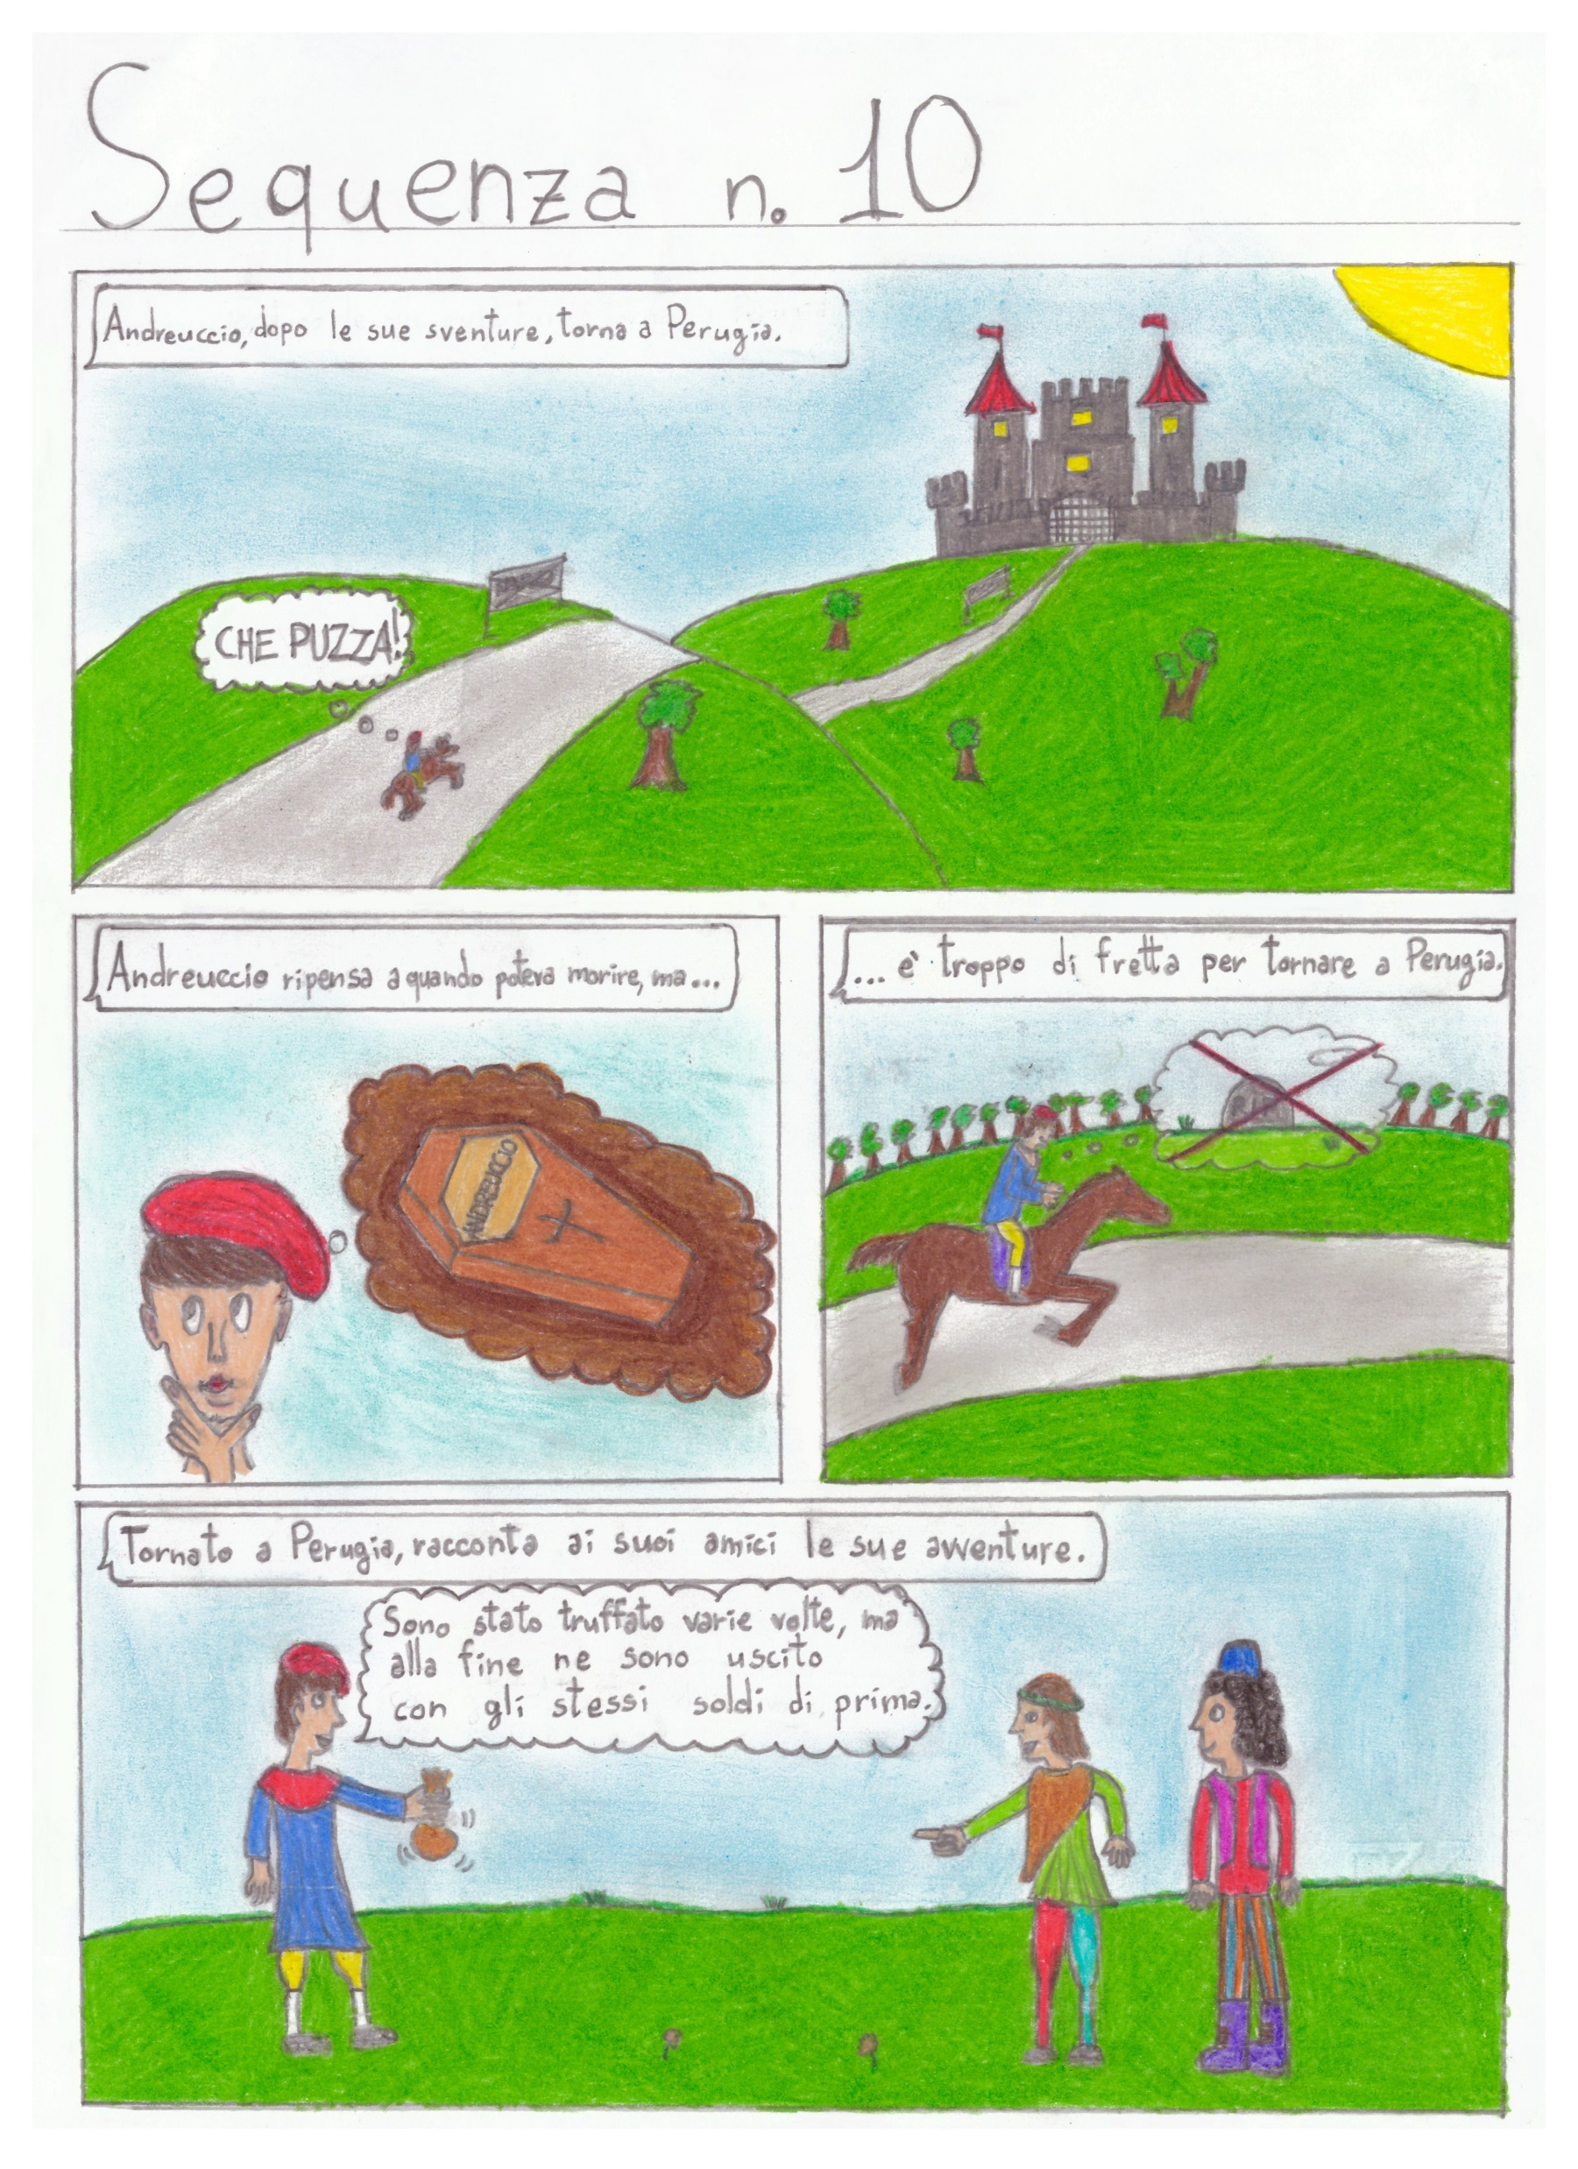
Sequenza n°10
Alessandro Rogai

Slide 28
FINE TERZO ATTO

